Slide 1
Kononovinharjun kaavoitus
Kaavainfo luonnosvaihe
19.3.2020

Slide 2
Kaavan tavoitteet
Kaavamuutosten tavoitteena on mahdollistaa asuinrakentaminen ja tarvittaessa palveluiden rakentaminen alueelle. Suunnittelussa huomioidaan alueen ulkoilureittien säilyminen ja olevan infrastruktuurin hyödyntäminen.
Asemakaavalla määritellään muutettavan osayleiskaavan ratkaisuihin pohjautuen, kuinka paljon ja millaista asumista alueelle osoitetaan.

Slide 3
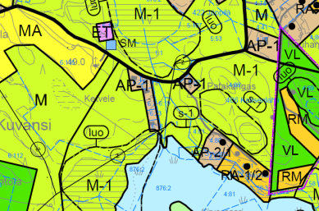
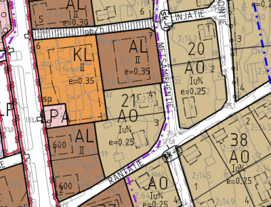
Kaavatasot (ylempi kaavataso ohjaa tarkempaa)
VAT – valtakunnalliset alueidenkäyttötavoitteet
Valtioneuvosto päättää
Maakuntakaava
Maakuntavaltuusto hyväksyy
Ympäristöministeriö vahvistaa
(aikatähtäin 20-30v)
Yleiskaava
Kunnanvaltuusto hyväksyy
(aikatähtäin 10-15v)
Asemakaava
Kunnanvaltuusto hyväksyy
(aikatähtäin 1-5v)

Slide 4
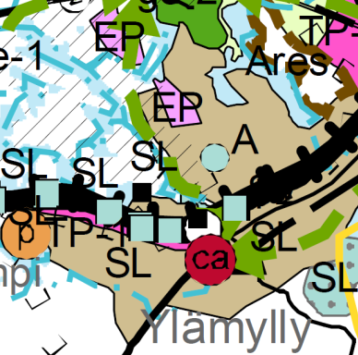
Maakuntakaavayhdistelmä (Vaihekaavat 1 – 4)
Suurelta osin sijoittuu maakuntakaavan taajamatoimintojen alueelle (A).
Tärkeä tai vedenhankintaan soveltuva pohjavesi-alue (pv)
Arvokas harju- tai moreeni-alue (ge-1).
Länsireunassa pohjois-eteläsuuntainen viheryhteystarve.
Vieressä SL-alue

Slide 5
Valmistelussa oleva maakuntakaava 2040
Kaavaehdotus tulee yleisesti nähtäville 3-4/2020
Viranomaislausunnoilla olevassa ehdotuksessa Ylämyllyn eritasoliittymän ja Kononovintien välille on osoitettu liikenteen yhteystarve (violetti katkoviiva on lisätty)
Kunta on lausunnossaan esittänyt että Nuottilampi, Sompalampi ja Harinjärvi väli osoitetaan taajama-alueeksi

Slide 6
Osallistumismenettely
KAAVATYÖN VAIHE
OSALLISTUMISMAHDOLLISUUS
SUUNNITTELUN KÄYNNISTÄMINEN
OAS –
Osallistumis- ja arviointisuunnitelma
Asukastilaisuus
VALMISTELU
Luonnos
Nähtävillä kotisivuilla
Lausunnot - viranomaiset
Mielipiteet - osalliset
EHDOTUS
Lausunnot - viranomaiset
Muistutukset - osalliset
VALMIS SUUNNITELMA
Valtuusto hyväksyy
Valitusoikeus
Hallinto-oikeus (HO)
Korkein hallinto-oikeus (KHO)(vaatii valitusluvan)

Slide 7
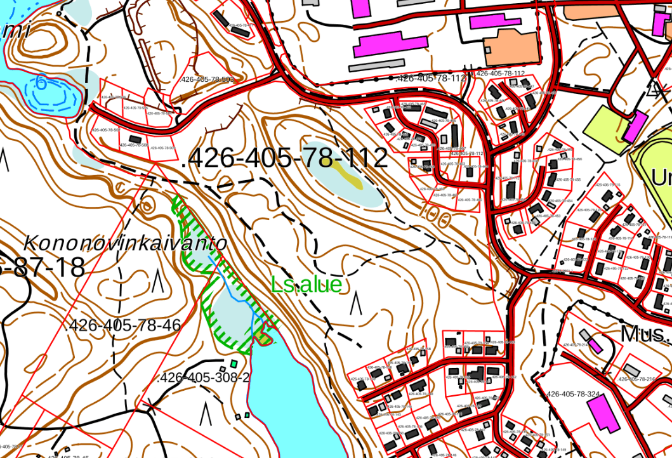

Suunnittelun lähtökohtia
Maakuntakaavan liikenteen (tummanvihreä katkoviiva) ja viheryhteyden yhteystarve (Vihreä yhtenäinen paksu viiva)
Rinteen turhan jyrkkiä rakentamiselle(Punaiset siksak-viivat), harjun yläosan leveys noin 100 m, mikä mahdollistaa yhden kadun, jonka molemmilla puolilla on rakentamista
Mahdolliset liittymät katuverkkoon(siniset kolmiot)
Läpiajoa ei ole tarkoituksenmukaista sallia autoille, eli sisään jommaltakummalta puolelta tai molemmilta ja keskeltä katu poikki

Slide 8
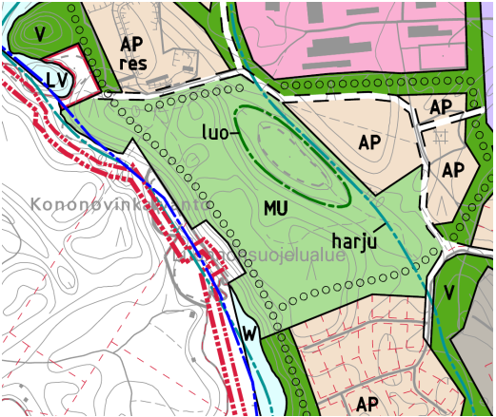
Ylämyllyn osayleiskaava (Nykyinen)
MU-aluetta
AP-res
Ulkoilureitit
Luo-alue
Arvokas harjualue

Slide 9

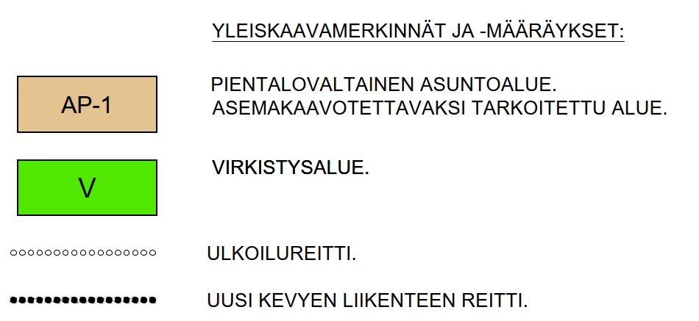
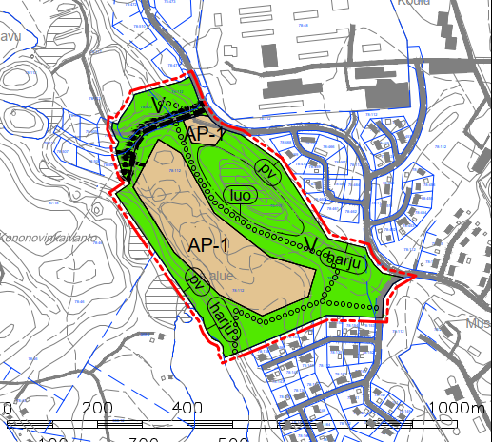
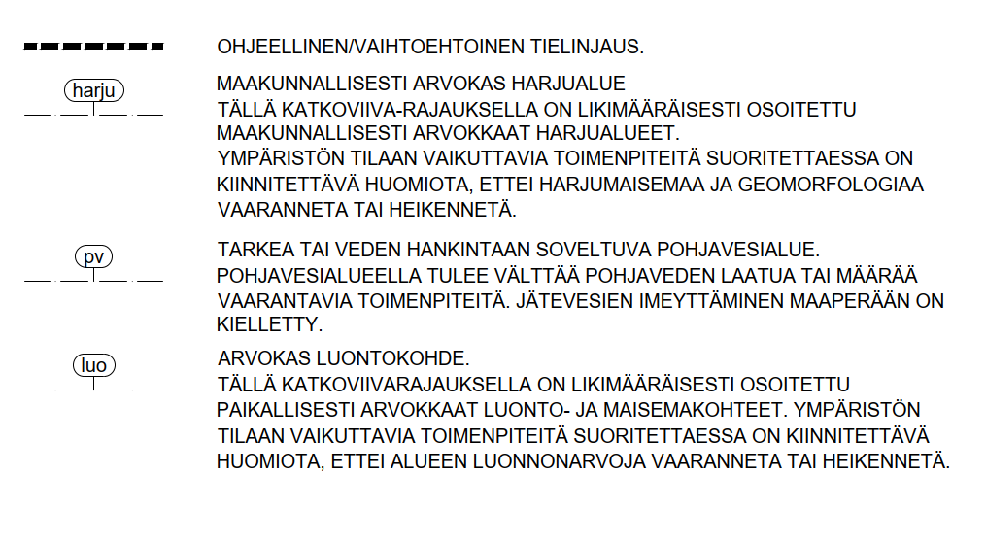
Yleiskaavaratkaisu (Kuuntele selostus)

Slide 10
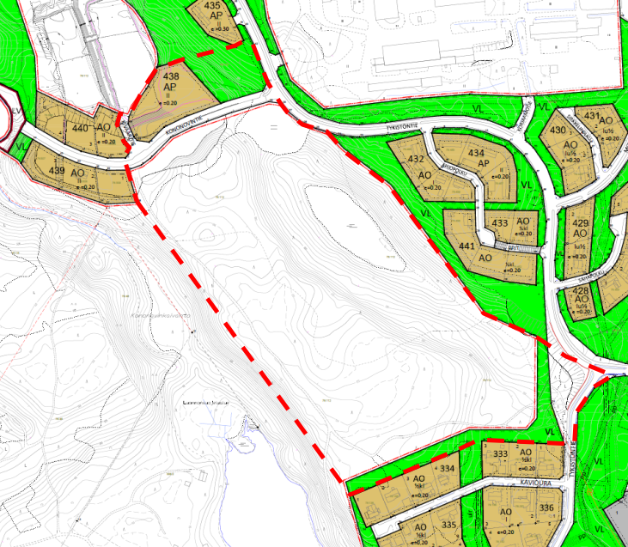
Asemakaava (Voimassa oleva)
AP-, VL- ja katualuetta
Suurelta osin asemakaavoittamatonta aluetta

Slide 11
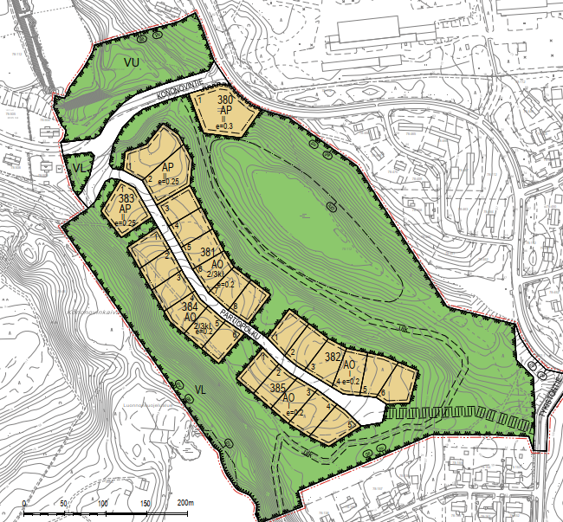
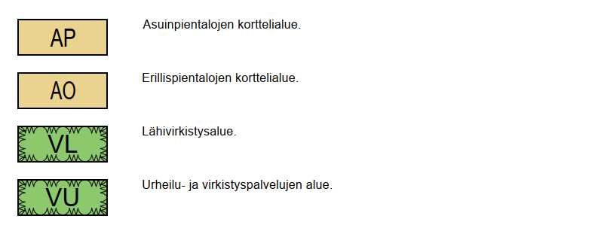
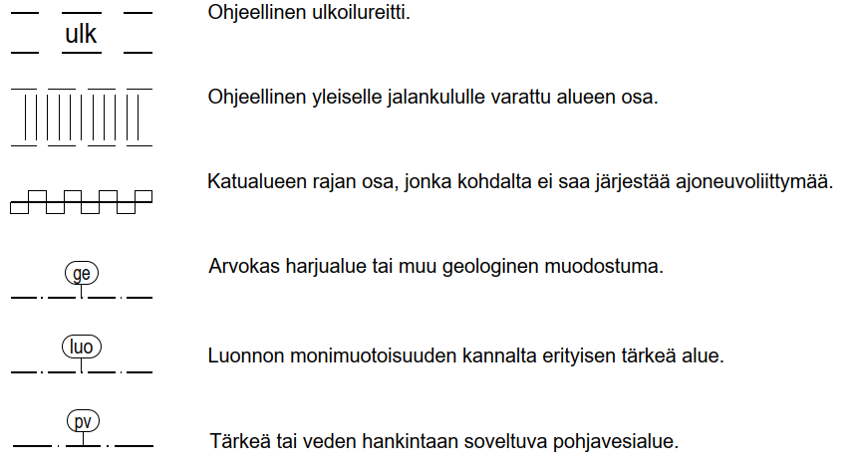
Asemakaavaratkaisu (kuuntele selostus)

Slide 12
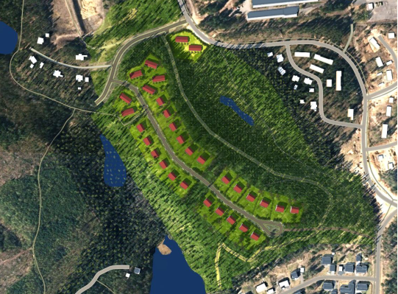
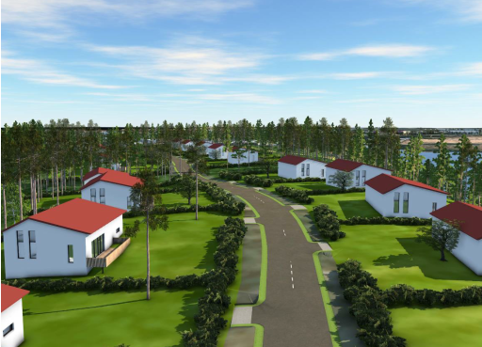
Havainnekuvia

